Slide 1
7.4 最短路径与关键路径
带权图
最短路径与Dijkstra标号法
PERT图与关键路径

Slide 2
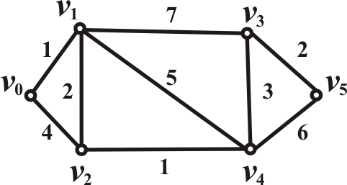
最短路径
带权图G=<V,E,w>, 其中w:E→R.
∀e∈E, w(e)称作e的权. e=(v_{i},v_{j}), 记w(e)=w_{ij} . 若v_{i},v_{j}不
相邻, 记w_{ij} =∞.
设L是G中的一条路径, L的所有边的权之和称作L的
权, 记作w(L).
u和v之间的最短路径: u和v之间权最小的通路.
例1 L₁=v₀v₁v₃v₅, w(L₁)=10,
L₂=v₀v₁v₄v₅, w(L₂)=12,
L₃=v₀v₂v₄v₅, w(L₃)=11.

Slide 3
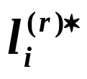
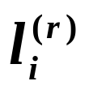
标号法(E.W.Dijkstra, 1959)
设带权图G=<V,E,w>, 其中∀e∈E, w(e)≥0.
设V={v₁,v₂,…,v_{n}}, 求v₁到其余各顶点的最短路径
p标号(永久性标号) : 第r步获得的v₁到v_{i}最短路径的
权
t标号(临时性标号) : 第r步获得的v₁经过p标号顶点
到达v_{i}的路径的最小权, 是v₁到v_{i}的最短路径的权的上
界
第r步通过集P_{r}={v | v在第r步已获得永久性标号}
第r步未通过集T_{r}=V-P_{r}
Notes:
r

Slide 4
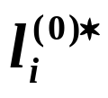
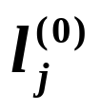
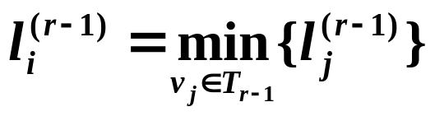
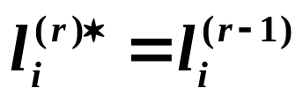
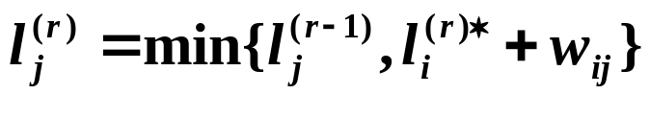
标号法(续)
算法:
1. v₁获p标号: =0, P₀={v₁}, T₀=V-{v₁}, v_{j}(j=2,3,…,n)获t 标
号: =w_{ij}. 令r←1.
2. 设 , v_{i}获得p标号: .
令 P_{r}=P_{r-1}∪{v_{i}}, T_{r}=T_{r-1}-{v_{i}}.
若T_{r}=∅, 则结束.
3. ∀v_{j}∈T_{r}, 令
令r=r+1, 转2.

Slide 5
标号法(续)
例1(续) 求v₀到v₅的最短路径
v₀ v₁ v₂ v₃ v₄ v₅
0 0 1 4 ∞ ∞ ∞
1 1/v₀ 3 8 6 ∞
2 3/v₁ 8 4 ∞
3 7 4/v₂ 10
4 7/v₄ 9
5 9/v₃
w 0 1 3 7 4 9
Γ =v₀v₁v₂v₄v₃v₅, w(Γ)=9
v_{i}
r

Slide 6
PERT图(计划评审技术图)
设有向图G=<V,E>, v∈V
v的后继元集Γ ⁺(v)={x|x∈V∧<v,x>∈E}
v的先驱元集Γ ⁻(v)={x|x∈V∧<x,v>∈E}
PERT图:满足下述条件的n阶有向带权图D=<V,E,w>,
(1) D是简单图,
(2) D中无回路,
(3) 有一个入度为0的顶点, 称作始点; 有一个出度为0
的顶点, 称作终点.
通常边的权表示时间, 始点记作v₁, 终点记作v_{n}

Slide 7
关键路径
关键路径: PETR图中从始点到终点的最长路径
v_{i}的最早完成时间TE(v_{i}): 从始点v₁沿最长路径到v_{i}
所需的时间
TE(v₁)=0
TE(v_{i})=max{TE(v_{j})+w_{ji}|v_{j}∈Γ ⁻(v_{i})}, i=2,3,…,n
v_{i}的最晚完成时间TL(v_{i}): 在保证终点v_{n}的最早完成
时间不增加的条件下, 从始点v₁最迟到达v_{i}的时间
TL(v_{n})=TE(v_{n})
TL(v_{i})=min{TL(v_{j})-w_{ij}|v_{j}∈Γ ⁺(v_{i})}, i=n-1,n-2,…,1

Slide 8
关键路径(续)
v_{i}的缓冲时间TS(v_{i})=TL(v_{i})-TE(v_{i}), i=1,2,…,n
v_{i}在关键路径上⇔TS(v_{i})=0

Slide 9
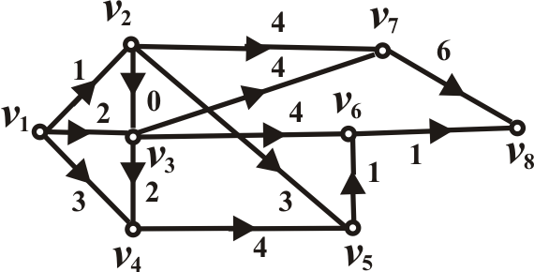
例2 求PERT图中各顶点的最早完成时间, 最晚完成
时间, 缓冲时间及关键路径.
解 最早完成时间
TE(v₁)=0
TE(v₂)=max{0+1}=1
TE(v₃)=max{0+2,1+0}=2
TE(v₄)=max{0+3,2+2}=4
TE(v₅)=max{1+3,4+4}=8
TE(v₆)=max{2+4,8+1}=9
TE(v₇)=max{1+4,2+4}=6
TE(v₈)=max{9+1,6+6}=12

Slide 10
例2(续)
最晚完成时间
TL(v₈)=12
TL(v₇)=min{12-6}=6
TL(v₆)=min{12-1}=11
TL(v₅)=min{11-1}=10
TL(v₄)=min{10-4}=6
TL(v₃)=min{6-2,11-4,6-4}=2
TL(v₂)=min{2-0,10-3,6-4}=2
TL(v₁)=min{2-1,2-2,6-3}=0

Slide 11
例2(续)
缓冲时间
TS(v₁)=0-0=0
TS(v₂)=2-1=1
TS(v₃)=2-2=0
TS(v₄)=6-4=2
TS(v₅=10-8=2
TS(v₆)=11-9=2
TS(v₇)=6-6=0
TS(v₈)=12-12=0
关键路径: v₁v₃v₇v₈

